Slide 1

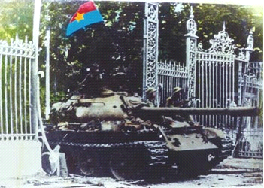
Chương 3:
BỘ MÔN ĐƯỜNG LỐI CÁCH MẠNG CỦA ĐẢNG CỘNG SẢN VIỆT NAM
ĐƯỜNG LỐI ĐẤU TRANH CHỐNG THỰC DÂN PHÁP VÀ ĐẾ QUỐC MỸ XÂM LƯỢC (1945 - 1975)

Slide 2


MỤC TIÊU
Nắm được điều kiện, hoàn cảnh trong nước và quốc tế khi nổ ra 2 cuộc kháng chiến chống thực dân Pháp và đế quốc Mỹ xâm lược của nhân dân ta.
Nắm được đường lối, chủ trương của Đảng để xây dựng, bảo vệ chính quyền cách mạng thời kỳ 1945 - 1946 và nội dung đường lối kháng chiến chống thực dân Pháp. Ý nghĩa thắng lợi của cuộc kháng chiến chống thực dân Pháp xâm lược của nhân dân ta.
Nắm được đường lối, chủ trương, biện pháp mà Đảng đã đề ra để đánh thắng 4 chiến lược chiến tranh của 5 đời tổng thống Mỹ, giải phóng được miền Nam, thống nhất đất nước và đưa cả nước lên CNXH.

Slide 3
NỘI DUNG
3.1. ĐƯỜNG LỐI KHÁNG CHIẾN CHỐNG THỰC DÂN PHÁP XÂM LƯỢC (1945 - 1954)
3.1.1 Chủ trương xây dựng và bảo vệ chính quyền cách mạng (1945 - 1946)
3.1.2 Đường lối kháng chiến chống thực dân Pháp xâm lược và xây dựng chế độ dân chủ nhân dân (1946 - 1954)
3.1.3 Kết quả, ý nghĩa lịch sử, nguyên nhân thắng lợi và bài học kinh nghiệm
3.2. ĐƯỜNG LỐI KHÁNG CHIẾN CHỐNG MỸ, CỨU NƯỚC, THỐNG NHẤT TỔ QUỐC (1954 - 1975)
3.2.1 Đường lối trong giai đoạn 1954 – 1964
3.2.2 Đường lối giai đoạn 1965 – 1975
3.2.3 Kết quả, ý nghĩa lịch sử, nguyên nhân thắng lợi và bài học kinh nghiệm

Slide 4
3.1. ĐƯỜNG LỐI KHÁNG CHIẾN CHỐNG THỰC DÂN PHÁP XÂM LƯỢC (1945 - 1954)

Slide 5
3.1.1 Chủ trương xây dựng và bảo vệ chính quyền cách mạng (1945 - 1946)
3.1.1.1 Hoàn cảnh nước ta sau cách mạng tháng Tám
Thuận lợi cơ bản.
Khó khăn nghiêm trọng
THÙ
TRONG
GIẶC
NGOÀI
KINH TẾ
TÀI CHÍNH
KIỆT QUỆ
● VIỆT QUỐC
● VIỆT CÁCH
● ĐẠI VIỆT
“Vận mệnh dân tộc như
ngàn cân treo sợi tóc”
Notes:
Nội dung bài học

Slide 6
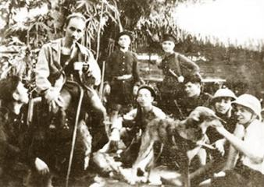
3.1.1 Chủ trương xây dựng và bảo vệ chính quyền cách mạng (1945 - 1946)
3.1.1.2 Chủ trương kháng chiến kiến quốc của Đảng:
Về chỉ đạo chiến lược: mục tiêu là dân tộc giải phóng, khẩu hiệu “dân tộc trên hết”, “Tổ quốc trên hết”- giữ vững độc lập.
Về xác định kẻ thù: lập mặt trận dân tộc thống nhất chống thực dân Pháp xâm lược, mở rộng Mặt trận Việt Minh.
Về phương hướng nhiệm vụ: Bốn nhiệm vụ cấp bách và khẩn trương, kiên trì nguyên tắc thêm bạn bớt thù, thực hiện khẩu hiệu với Pháp “độc lập về chính trị, nhân nhượng về kinh tế”.
Notes:
Nội dung bài học

Slide 7
3.1.1 Chủ trương xây dựng và bảo vệ chính quyền cách mạng (1945 - 1946)
3.1.1.3 Kết quả, ý nghĩa và bài học kinh nghiệm
Kết quả:
Về chính trị - xã hội: Xây dựng nền móng cho chế độ dân chủ nhân dân: bầu Quốc hội, lập Hiến pháp, chính quyền…
Về kinh tế văn hóa: đẩy lùi nạn đói, phát hành giấy bạc “Cụ Hồ”, phong trào bình dân học vụ…
Về bảo vệ chính quyền cách mạng: hòa hoãn với Tưởng và Pháp.
Ý nghĩa: Đưa cách mạng Việt Nam vượt qua tình thế hiểm nghèo "ngàn cân treo sợi tóc", bảo vệ được nền độc lập dân tộc và chính quyền cách mạng; xây dựng được nền móng ban đầu cho chế độ mới, chuẩn bị được những cơ sở cần thiết để tiến hành kháng chiến chống thực dân Pháp sau này.

Slide 8
3.1.1 Chủ trương xây dựng và bảo vệ chính quyền cách mạng (1945 - 1946)
3.1.1.3 Kết quả, ý nghĩa và bài học kinh nghiệm
Bài học kinh nghiệm:
Xây dựng và phát huy được sức mạnh đoàn kết dân tộc, dựa vào dân để xây dựng và bảo vệ những thành quả của cách mạng.
Triệt để lợi dụng mâu thuẫn trong nội bộ kẻ thù, phân hoá kẻ thù, có đối sách cụ thể với từng kẻ thù, phục vụ cho sự nghiệp cách mạng.
Tích cực, chủ động xây dựng thực lực của cách mạng. Đây là yếu tố căn bản và quyết định cho thắng lợi của cách mạng trong bất kỳ tình huống nào.

Slide 9
3.1.2 Đường lối kháng chiến chống thực dân Pháp xâm lược và xây dựng chế độ dân chủ nhân dân (1946 - 1954)
3.1.2.1 Hoàn cảnh lịch sử
3.1.2.2 Quá trình hình thành và nội dung đường lối kháng chiến, xây dựng chế độ dân chủ nhân dân

Slide 10
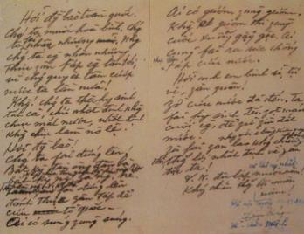
3.1.2.1 Hoàn cảnh lịch sử
Tháng 11/1946, Pháp chiếm đóng Hải Phòng, Lạng Sơn, đổ bộ lên Đà Nẵng, gửi tối hậu thư đòi tước vũ khí tự vệ Thủ đô và từ chối đàm phán.
Ngày 19/12/1946 Ban Thường vụ trung ương Đảng họp Hội nghị mở rộng tại Vạn Phúc (Hà Đông) do Hồ Chí Minh chủ trì. 20h tất cả các chiến trường trong cả nước đồng loạt nổ súng.
Lời kêu gọi toàn quốc kháng chiến - Hồ Chí Minh (19/12/1946)

Slide 11
3.1.2.2 Quá trình hình thành và nội dung đường lối kháng chiến, xây dựng chế độ dân chủ nhân dân
Tính từ chỉ thị “kháng chiến kiến quốc”; Hội nghị Quân sự toàn quốc lần thứ nhất (19/10/1946) do Trường Chinh chủ trì, Chỉ thị của Hồ Chủ tịch “Công việc khẩn cấp bây giờ” ngày 5/11/46, nhưng có thể nói chủ yếu tập trung qua 3 văn kiện với nội dung:
Về đường lối kháng chiến:
Mục đích kháng chiến: đánh phản động thực dân Pháp xâm lược; giành thống nhất và độc lập.
Tính chất kháng chiến: là một cuộc chiến tranh tiến bộ vì tự do, độc lập, dân chủ và hòa bình; dân tộc giải phóng và dân chủ mới.
Phương châm: toàn dân, toàn diện, lâu dài, dựa vào sức dân là chính.
Toàn dân - đó là lực lượng của cuộc kháng chiến.
Toàn diện - là phạm vi và hình thức của cuộc kháng chiến.
Lâu dài và dựa vào sức mình là chính - là cách thức để tiến hành cuộc kháng chiến.
Triển vọng kháng chiến: dù lâu dài gian khổ, khó khăn nhưng nhất định giành thắng lợi.

Slide 12
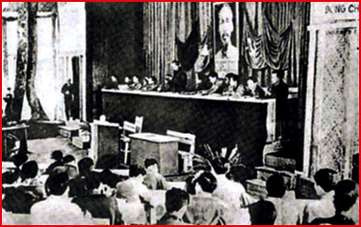
3.1.2.2 Quá trình hình thành và nội dung đường lối kháng chiến, xây dựng chế độ dân chủ nhân dân
- Về đường lối xây dựng chế độ dân chủ nhân dân
Đường lối này thể hiện trong nhiều văn kiện nhưng tập trung nhất là ở Chính cương của Đảng lao động Việt Nam được Đại Hội II (2/1951) thông qua với những nội dung chủ yếu:
Xác định tính chất xã hội Việt Nam:
Dân chủ nhân dân;
Một phần thuộc địa;
Nửa phong kiến.
Đối tượng cần đánh đổ của cách mạng:
Đối tượng chính: chủ nghĩa đế quốc xâm lược cụ thể là Đế Quốc Pháp và can thiệp Mỹ. Đối tượng phụ: là phong kiến, cụ thể là phong kiến phản động.
Đại hội Đảng lần thứ II diễn ra từ ngày 11 đến 19-2-1951, tại xã Vinh Quang, huyện Chiêm Hoá, tỉnh Tuyên Quang.

Slide 13
3.1.2.2 Quá trình hình thành và nội dung đường lối kháng chiến, xây dựng chế độ dân chủ nhân dân
Về đường lối xây dựng chế độ dân chủ nhân dân (tiếp)
Nhiệm vụ của cách mạng: Đánh đuổi bọn đế quốc xâm lược giành độc lập, thống nhất; Xoá bỏ di tích phong kiến và nửa phong kiến, làm cho người cày có ruộng.
Động lực của cách mạng: Xác định có 4 giai cấp gồm công nhân, nông dân, tiểu tư sản, tư sản dân tộc; ngoài ra còn có những thân sĩ yêu nước và tiến bộ.
Về triển vọng của cách mạng: Nhất định sẽ tiến lên CNXH. Quá trình đó là lâu dài và trải qua ba giai đoạn:
Giai đoạn thứ nhất: Hoàn thành giải phóng dân tộc;
Giai đoạn thứ hai: Xoá bỏ những tàn tích phong kiến và nửa phong kiến, thực hiện người cày có ruộng; Phát triển kĩ nghệ, hoàn chỉnh chế độ dân chủ nhân dân;
Giai đoạn ba: Xây dựng cơ sở cho CNXH, tiến lên thực hiện CNXH.

Slide 14
3.1.2.2 Quá trình hình thành và nội dung đường lối kháng chiến, xây dựng chế độ dân chủ nhân dân
Về vai trò lãnh đạo cách mạng:
Do giai cấp công nhân lãnh đạo thông qua Đảng Lao động Việt Nam - Đảng của giai cấp công nhân và nhân dân lao động.
Quan hệ quốc tế:
Việt Nam đứng về phe hoà bình và dân chủ.
Ra sức tranh thủ sự giúp đỡ của Trung Quốc, Liên Xô và các nước XHCN, nhân dân tiến bộ thế giới.
Tăng cường đoàn kết chiến đấu với Lào và Campuchia.

Slide 15
3.1.3 Kết quả, ý nghĩa lịch sử, nguyên nhân thắng lợi và bài học kinh nghiệm
Kết quả, ý nghĩa lịch sử
ĐỐI VỚI
VIỆT NAM
ĐỐI VỚI
THẾ GIỚI
Đánh thắng
đế quốc lớn
Giải phóng
miền Bắc
Sự sụp đổ của CNTD cũ
Cổ vũ phong trào CMTG

Slide 16
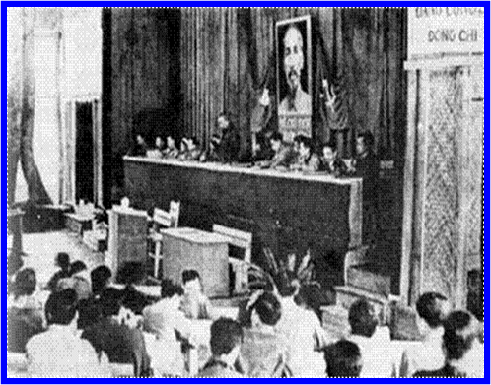
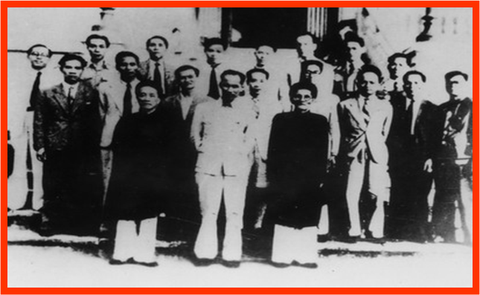
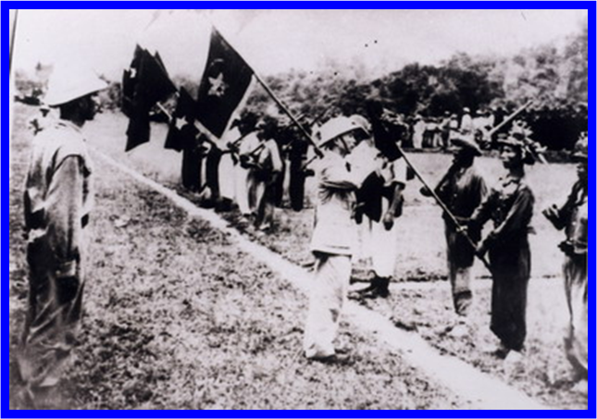
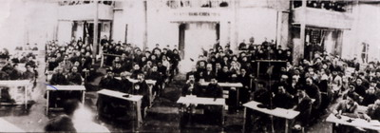
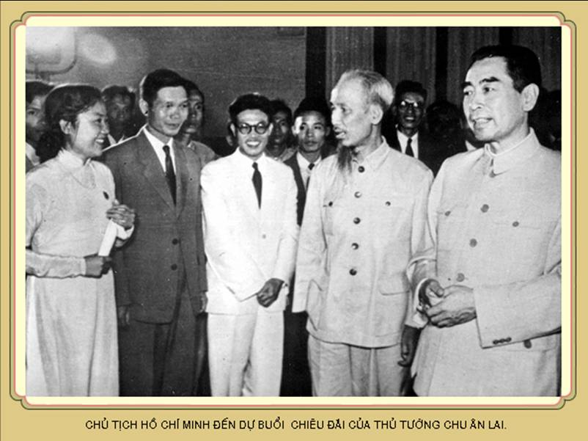
3.1.3 Kết quả, ý nghĩa lịch sử, nguyên nhân thắng lợi và bài học kinh nghiệm
Nguyên nhân thắng lợi
ĐCS VỮNG MẠNH
CHÍNH QUYỀN NHÂN DÂN
LỰC LƯỢNG VŨ TRANG
ĐOÀN KẾT TOÀN DÂN
ĐOÀN KẾT QUỐC TẾ

Slide 17
3.1.3 Kết quả, ý nghĩa lịch sử, nguyên nhân thắng lợi và bài học kinh nghiệm
Bài học kinh nghiệm
1. XÁC ĐỊNH ĐÚNG ĐỐI TƯỢNG
2. KẾT HỢP HAI NHIỆM VỤ
3. VỪA KHÁNG CHIẾN VỪA XÂY DỰNG
4. KHÁNG CHIẾN
LÂU DÀI
5. XÂY
DỰNG
ĐẢNG
VỮNG MẠNH

Slide 18
3.2. ĐƯỜNG LỐI KHÁNG CHIẾN CHỐNG MỸ, CỨU NƯỚC, THỐNG NHẤT TỔ QUỐC (1954 - 1975)
Notes:
Nội dung bài học

Slide 19
3.2.1. ĐƯỜNG LỐI TRONG GIAI ĐOẠN 1954 - 1964
3.2.1.1 Bối cảnh lịch sử của cách mạng Việt Nam sau tháng 7/1954:
-
Quốc
tế
Thuận lợi
Trong
nước
Hệ
thống
XHCN
lớn
mạnh
PT
GPDT
phát
triển
PT
HB
DC
Lên
cao
Miền
Bắc
hoàn
toàn
giải
phóng
Thế và
lực CM
lớn
mạnh
Ý chí
độc lập
thống
nhất
Notes:
Nội dung bài học

Slide 20
3.2.1. ĐƯỜNG LỐI TRONG GIAI ĐOẠN 1954 - 1964
3.2.1.1 Bối cảnh lịch sử của cách mạng Việt Nam sau tháng 7/1954:
Khó khăn
Quốc tế
Trong nước
Mỹ có
tiềmlực
hùng
mạnh,
âm mưu
bá chủ
Chiến
tranh
lạnh
Bất đồng
trong
hệ thống
XHCN
Chia cắt
2 miền
Miền Bắc
kiệt quệ
Miền
Nam
thành
thuộc địa,
căn cứ
quân sự
của Mỹ
Notes:
Nội dung bài học

Slide 21
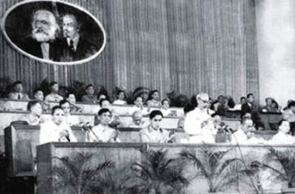
3.2.1. ĐƯỜNG LỐI TRONG GIAI ĐOẠN 1954 - 1964
3.2.2.2 Quá trình hình thành, nội dung, ý nghĩa của đường lối được thể hiện trong các nghị quyết, chỉ thị:
Nghị quyết Hội nghị Trung ương lần thứ 6 (7/1954).
Nghị Quyết Bộ chính trị (9/1954).
Đề cương cách mạng miền Nam (8/1956).
Nghị quyết Hội Nghị Trung ương lần thứ 13 (12/1957).
Nghị quyết Hội nghị Trung ương lần thứ 15 (1/1959).
Nghị quyết Đại hội III (9/1960).
Chủ tịch Hồ Chí Minh đọc diễn văn khai mạc Đại hội đại biểu toàn quốc lần thứ III của Đảng 5-9-1960.
Notes:
Nội dung bài học

Slide 22
3.2.1. ĐƯỜNG LỐI TRONG GIAI ĐOẠN 1954 – 1964
Các nghị quyết này đã đề ra và giải quyết những vấn đề chủ yếu sau:
Đẩy mạnh đấu tranh chính trị để giữ gìn những thành quả cách mạng mà nhân dân ta giành được trong kháng chiến chống Pháp đồng thời tập hợp, rèn luyện quần chúng để chuẩn bị cho tổng tuyển cử thống nhất đất nước bằng con đường hoà bình như hiệp định Giơ-ne-vơ qui định (1954 - 1956).
Khi khả năng thống nhất đất nước bằng con đường hoà bình không còn nữa Đảng chủ trương phải tăng cường lực lượng chính trị, lực lượng vũ trang, xây dựng căn cứ địa và tiến hành đấu tranh giành chính quyền bằng con đường bạo lực (1957 - 1964).
Xác định đúng đắn vị trí, vai trò và mối quan hệ giữa cách mạng hai miền.
Đường lối đúng đắn của Đảng thời kỳ này đã góp phần đánh bại hai chiến lược quan trọng là "chiến tranh đơn phương" và "chiến tranh đặc biệt" của đế quốc Mỹ và tay sai.

Slide 23
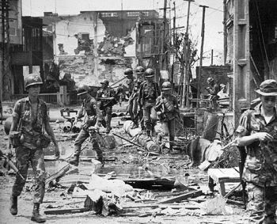
3.2.2. ĐƯỜNG LỐI TRONG GIAI ĐOẠN 1965 - 1975
3.2.2.1 Bối cảnh lịch sử:
Đế quốc Mỹ chuyển sang thực hiện chiến lược mới “Chiến tranh cục bộ’’ trực tiếp đưa quân Mỹ vào xâm lược miền Nam đồng thời gây chiến tranh phá hoại ác liệt miền Bắc.
Thế và lực của cách mạng miền Nam được tăng cường mạnh mẽ sau khi đánh bại chiến lược “Chiến tranh đặc biệt” của Mỹ và tay sai.
Tình hình quốc tế có nhiều biến động, đặc biệt là bất đồng giữa Liên Xô và Trung Quốc.
“Chiến tranh cục bộ” của đế quốc Mỹ (1965 – 1968)

Slide 24
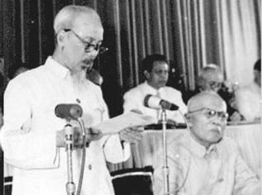
3.2.2. ĐƯỜNG LỐI TRONG GIAI ĐOẠN 1965 – 1975
3.2.2.2 Quá trình hình thành, nội dung và ý nghĩa của đường lối được thể hiện trong các nghị quyết sau:
Nghị quyết Hội Nghị Trung ương lần thứ 11 (3/1965) và lần thứ 12 (12/1965).
Hội nghị lần thứ 13 (1/1967).
Hội nghị lần thứ 14 (1/1968).
Nghị quyết Trung ương lần thứ 18 (1/1970).
Hội nghị lần thứ 21 (7/1973).
Nghị quyết Hội nghị Bộ chính trị mở rộng (8/12/1974 đến 7/1/1975).
Hồ Chủ tịch trong phiên họp bế mạc hội nghị lần thứ 12 của Trung ương Chiều ngày 27 tháng 12 năm 1965

Slide 25
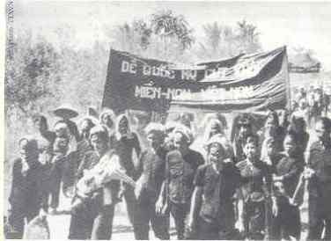
3.2.2. ĐƯỜNG LỐI TRONG GIAI ĐOẠN 1965 – 1975
Các nghị quyết trên tập trung chủ yếu giải quyết những vấn đề sau:
Nêu lên và khẳng định quyết tâm đánh Mỹ và thắng Mỹ của nhân dân ta. Coi đây là nhiệm vụ thiêng liêng của mỗi người Việt Nam.
Đề ra phương châm chiến lược: kháng chiến lâu dài, dựa vào sức mình là chính, càng đánh càng mạnh; tập trung lực lượng mở những cuộc tiến công lớn, giành thắng lợi quyết định trong thời gian tương đối ngắn.
Nhân dân miền Nam - Bắc trực tiếp đương đầu với đế quốc Mỹ xâm lược (1965 - 1973)

Slide 26
3.2.2. ĐƯỜNG LỐI TRONG GIAI ĐOẠN 1965 – 1975
Tư tưởng chỉ đạo đối với miền Nam:
Giữ vững và phát triển thế tiến công, kiên quyết tiến công, liên tục tiến công, kết hợp đấu tranh quân sự với đấu tranh chính trị; Thực hiện 3 mũi giáp công, đánh địch trên cả 3 vùng chiến lược.
Coi đấu tranh quân sự có tác dụng quyết định trực tiếp và giữ một vị trí ngày càng quan trọng.
Tư tưởng chỉ đạo đối với miền Bắc:
Chuyển hướng xây dựng miền Bắc từ thời bình sang thời chiến bảo đảm để miền Bắc làm tròn nhiệm vụ hậu phương lớn cho cách mạng cả nước.
Trực tiếp chiến đấu chống lại chiến tranh phá hoại của đế quốc Mỹ và sẵn sàng đánh bại chúng khi chúng liều lĩnh tấn công ra miền Bắc
Quan hệ giữa cách mạng 2 miền: Tiến hành đồng thời 2 chiến lược để đánh bại cuộc chiến tranh xâm lược của đế quốc Mỹ, giải phóng miền Nam, thống nhất đất nước.

Slide 27
3.2.2. ĐƯỜNG LỐI TRONG GIAI ĐOẠN 1965 – 1975
Đường lối kháng chiến chống Mỹ cứu nước trong giai đoạn này đã góp phần đánh bại 2 chiến lược quan trọng của đế quốc Mỹ là: chiến lược "chiến tranh cục bộ" đưa quân Mỹ trực tiếp vào xâm lược nước ta, đồng thời gây chiến tranh phá hoại miền Bắc; chiến lược "Việt Nam hoá" chiến tranh; giải phóng miền Nam, thống nhất đất nước, đưa cả nước đi lên CNXH.

Slide 28
3.2.3 Kết quả, ý nghĩa lịch sử, nguyên nhân thắng lợi và bài học kinh nghiệm
Nguyên nhân thắng lợi:
Sự lãnh đạo đúng đắn của Đảng Cộng sản Việt Nam.
Sự chiến đấu, hy sinh của quân đội và nhân dân ta.
Hậu phương lớn miền Bắc.
Tình đoàn kết chiến đấu Việt Nam - Lào – Campuchia.
Sự ủng hộ của các nước XHCN và nhân loại tiến bộ.
Ý nghĩa lịch sử:
Đối với Việt Nam: Quét sạch quân xâm lược ra khỏi nước ta, đem lại hoà bình, độc lập và thống nhất cho đất nước; Góp phần quan trọng nâng cao uy tín của Đảng và dân tộc Việt Nam trên trường quốc tế.
Đối với thế giới: Góp phần làm suy yếu trận địa của chủ nghĩa đế quốc; Cổ vũ các dân tộc đứng lên đấu tranh vì độc lập dân tộc, dân chủ, tự do và hoà bình, phát triển.

Slide 29
3.2.3 Kết quả, ý nghĩa lịch sử, nguyên nhân thắng lợi và bài học kinh nghiệm
Bài học kinh nghiệm.
GIƯƠNG CAO
HAI NGỌN CỜ
SỰ CHỈ ĐẠO CỦA TRUNG ƯƠNG
PHƯƠNG PHÁP ĐẤU TRANH ĐÚNG
XÂY DỰNG LLCM

Slide 30
TÓM TẮT NỘI DUNG CHƯƠNG
Bài 3 giúp chúng ta hiểu rõ đường lối kháng chiến chống thực dân Pháp và đế quốc Mỹ – 2 tên đế quốc có tiềm lực kinh tế quân sự rất to lớn và rất táo bạo, ngoan cố của Đảng cộng sản Việt Nam. Trong hơn 30 năm, dưới sự lãnh đạo của Đảng, nhân dân ta đã vượt qua mọi gian nguy, giành được những thắng lợi ngày càng to lớn và cuối cùng đánh thắng hoàn toàn bọn xâm lược, bảo vệ vững chắc nền độc lập dân tộc; tạo tiền đề để đưa cả nước đi lên CNXH.
Những trang sử hào hùng của dân tộc không chỉ cho thấy sự hy sinh lớn lao, niềm tự hào dân tộc của thế hệ cha anh đi trước để bảo vệ nền độc lập tự do của Tổ quốc mà còn nhắc nhở trách nhiệm của thế hệ đi sau với vận mệnh của đất nước. Những bài học trong quá khứ là những kinh nghiệm soi rọi cho chúng ta không chỉ ở hiện tại mà cả ở tương lai.

Slide 31
CÂU HỎI ÔN TẬP
Phân tích những thuận lợi và khó khăn của Việt Nam sau cách mạng Tháng Tám.
Đường lối kháng chiến chống thực dân Pháp của Đảng được thể hiện trong những văn kiện nào? Vì sao phải kháng chiến toàn dân, lâu dài, và dựa vào sức mình là chính?
Đường lối cách mạng dân tộc dân chủ nhân dân tiến lên CHXH của Đảng ta được Đại hội II của Đảng (2/1954) nêu lên gồm những nội dung cơ bản nào? Phân tích những nội dung cơ bản của đường lối đó.
Trình bày bối cảnh lịch sử Việt Nam sau tháng 7/1954 và nội dung đường lối kháng chiến chống Mỹ cứu nước giai đoạn 1954 - 1964.
Trình bày bối cảnh lịch sử và nội dung đường lối kháng chiến chống Mỹ cứu nước giai đoạn 1965 - 1975.

